Slide 1
Презентация для детей средней группы по формированию ЗОЖ : Откуда берутся болезни?
Подготовила: воспитатель
средней группы МБОУ «ЦО №14»
Лазарева П.А.

Slide 2
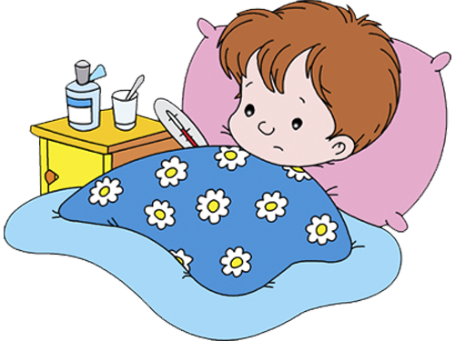
Где больной ребенок? Где здоровый?

Slide 3
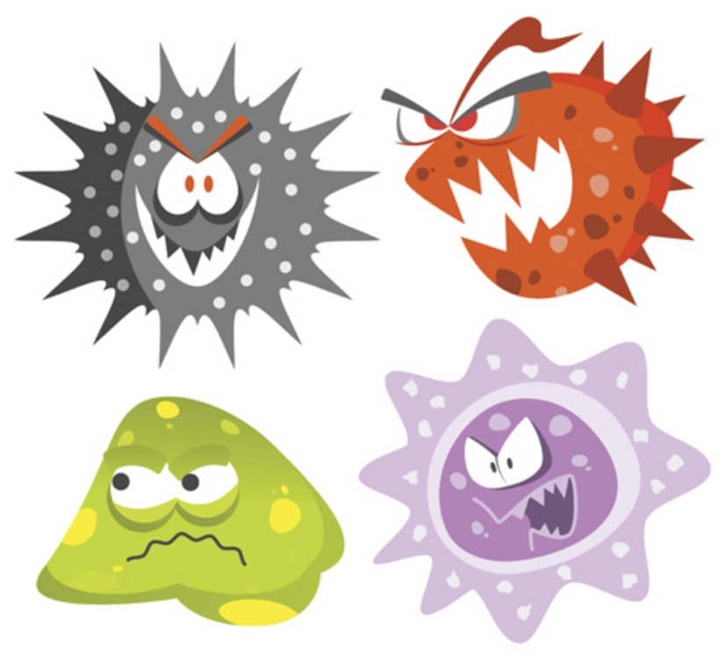
Там, где грязь, живут микробы Мелкие – не увидать. Их микробов, очень много, Невозможно сосчитать. Если грязными руками Кушать или трогать рот, Непременно от микробов Сильно заболит живот.

Slide 4
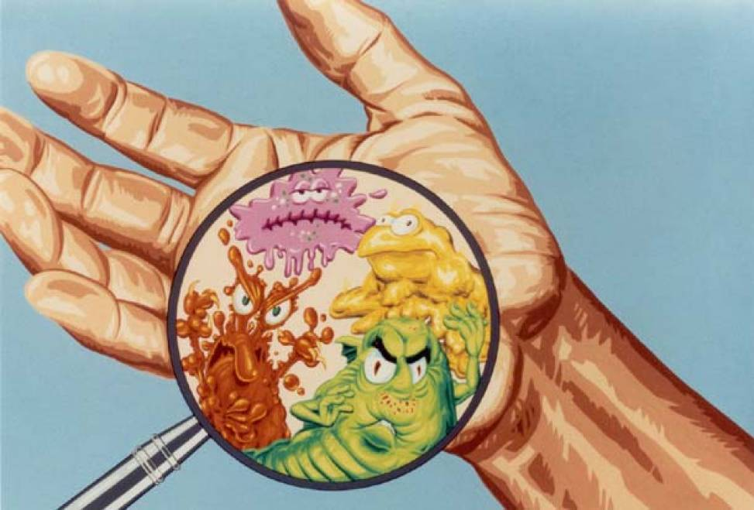
Микробы под микроскопом

Slide 5
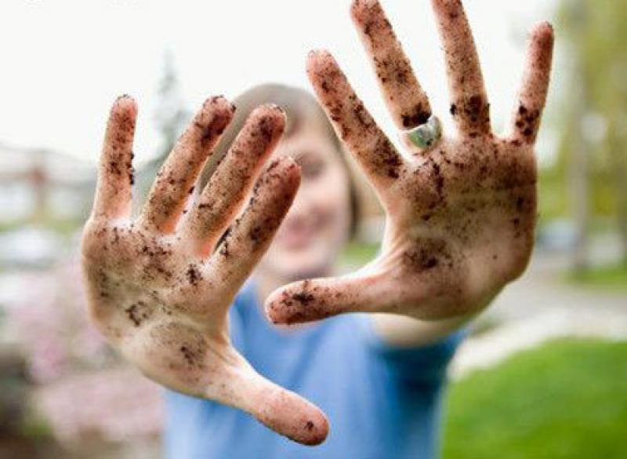
Где живут микробы?

Slide 6
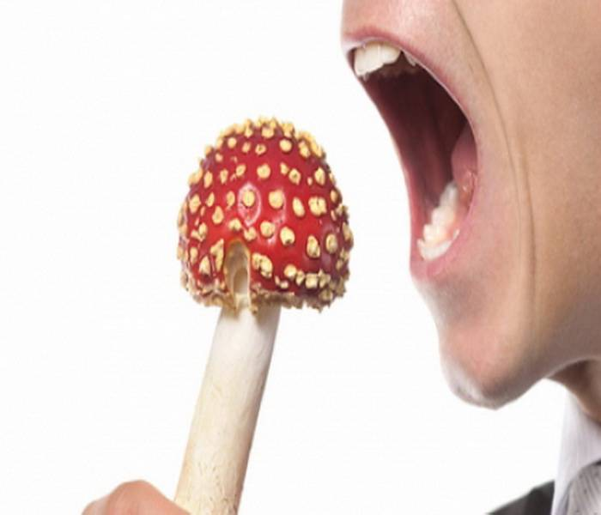
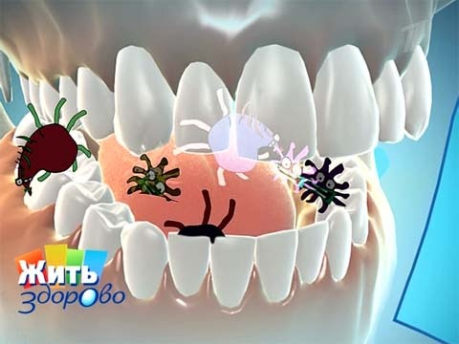
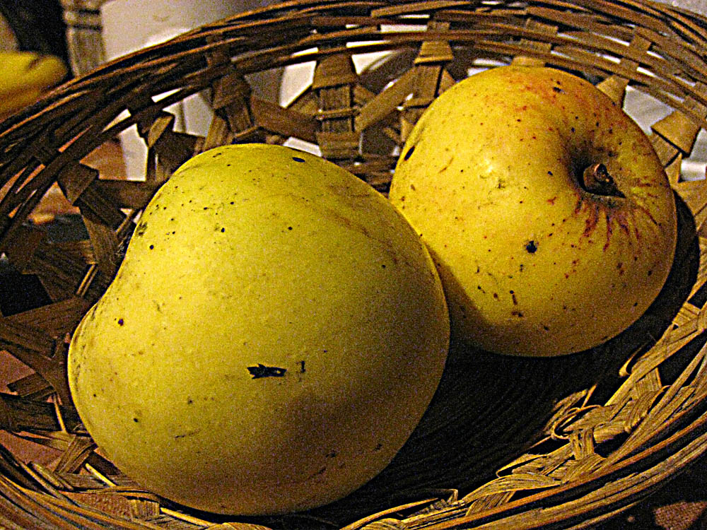
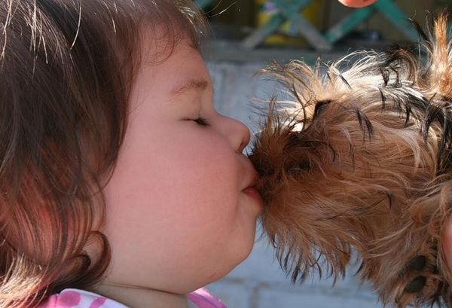
Как микробы попадают в организм?

Slide 7
Чего боятся микробы?

Slide 8
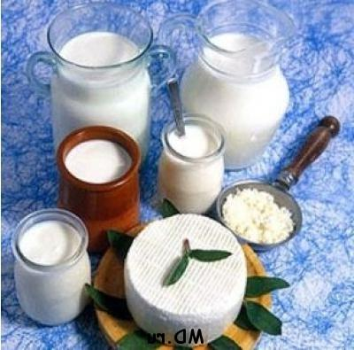
Кисломолочные бактерии превращают молоко в ряженку, кефир, сыр.

Slide 9
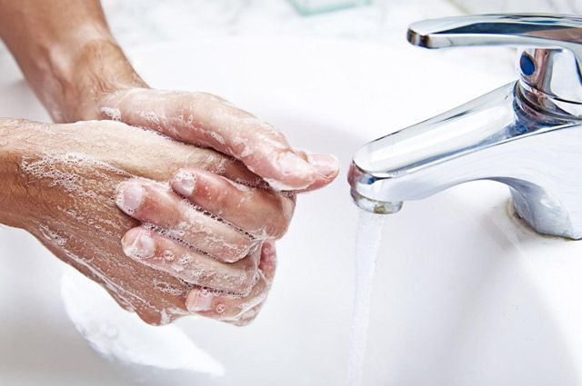
А как же нам защититься от микробов? 1. Есть чистыми руками.

Slide 10
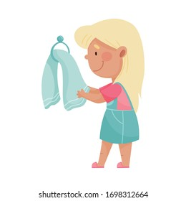
2. Руки надо вытирать насухо

Slide 11
3.Обязательно мыть руки.

Slide 12
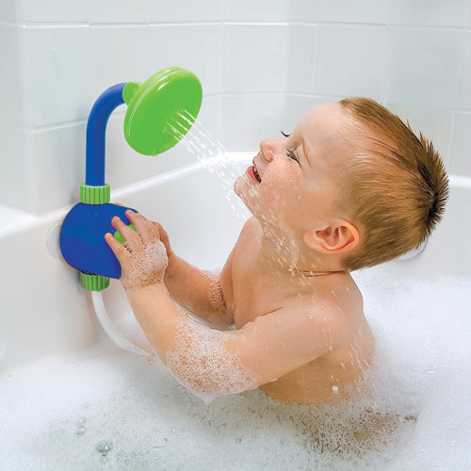
4.Мыться перед сном

Slide 13
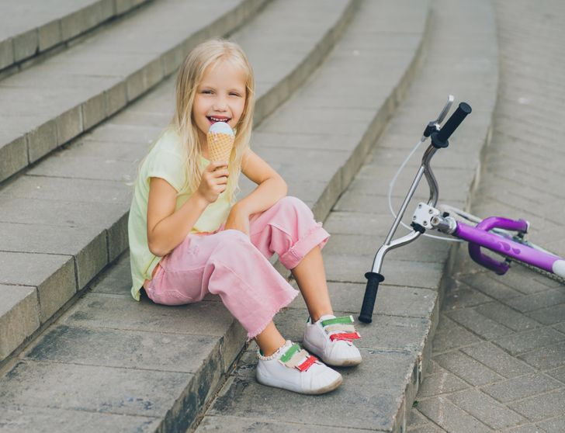
5.Не есть на улице

Slide 14
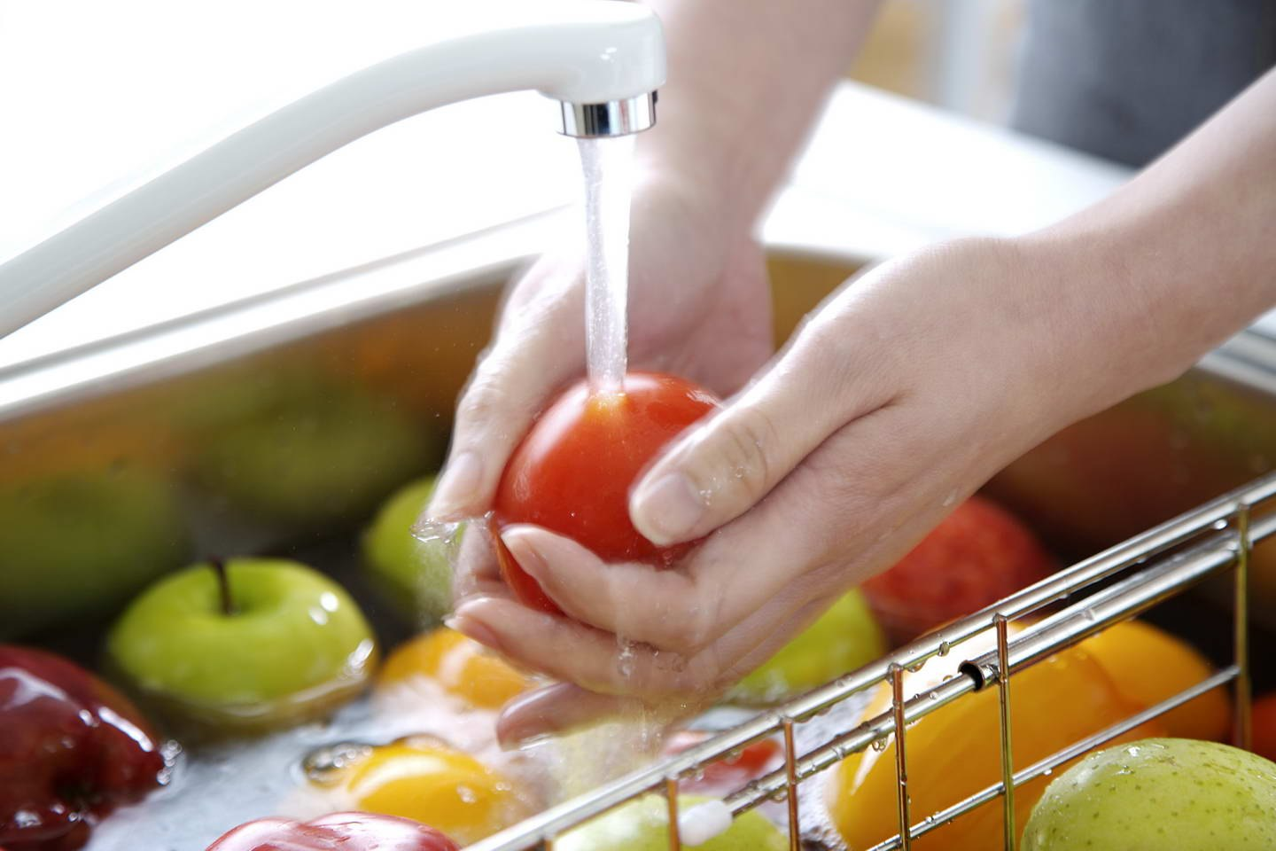
6.Овощи и фрукты обязательно мыть.

Slide 15
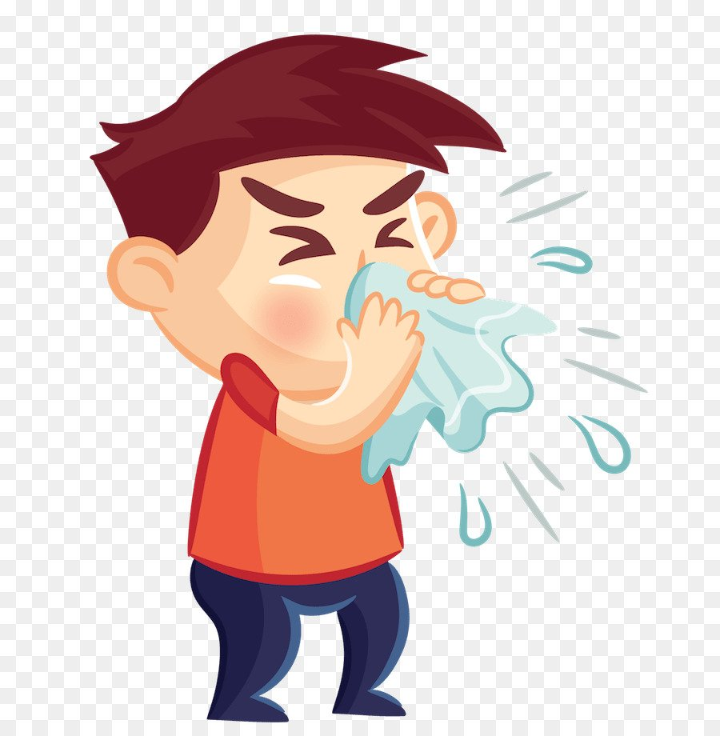
7. Не общаться с больными людьми.

Slide 16
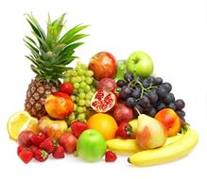
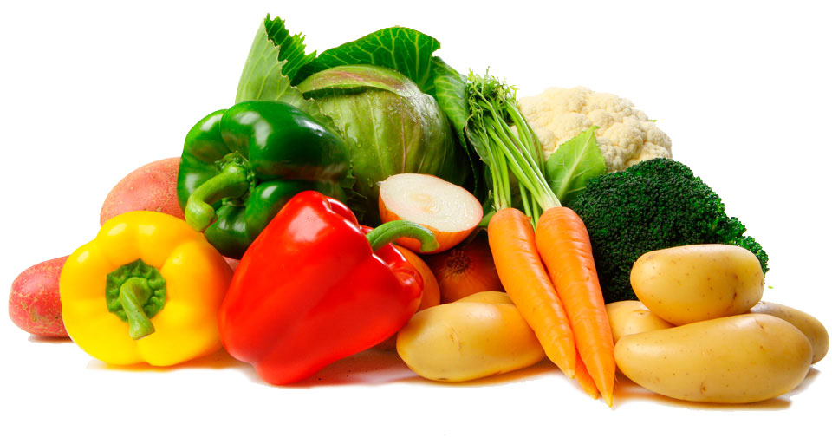
8. Есть полезные продукты.

Slide 17
Вредно или полезно?

Slide 18
Вредно или полезно?

Slide 19
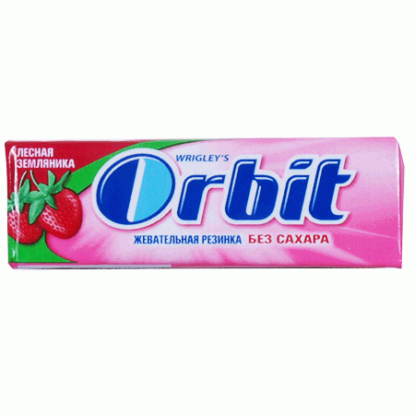
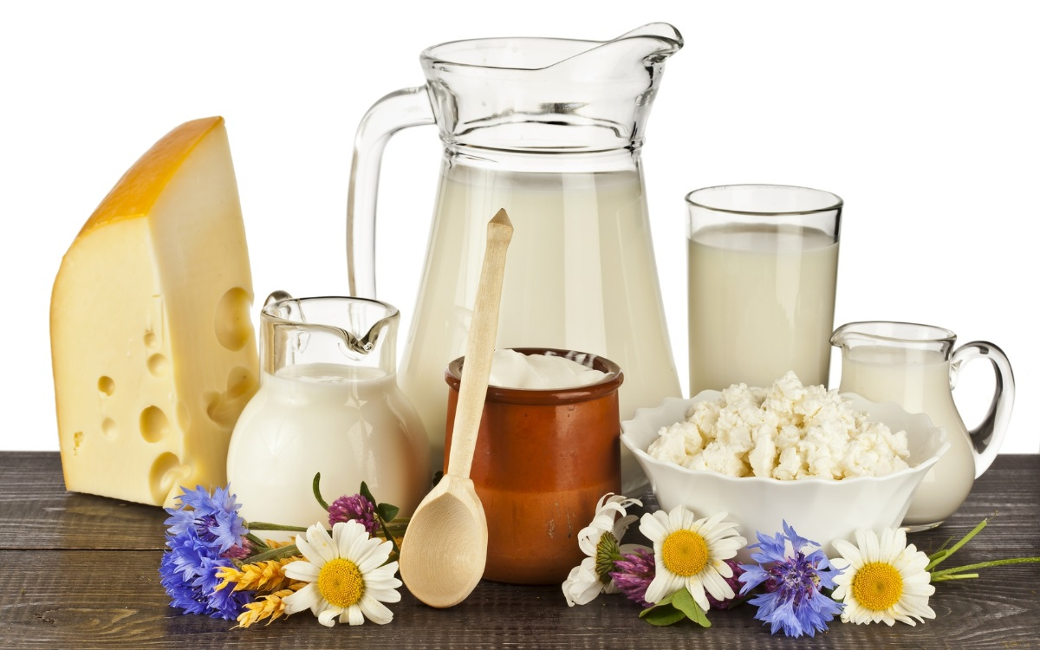
Вредно или полезно?

Slide 20
Спасибо за внимание

